Slide 1
МБУК «ЦБС» Городская библиотека №9 Фестиваль детской и юношеской книги «Над городом книжная радуга»
Номинация: «Земли моей лицо живое»
Проблема загрязнения
г. Горячий Ключ

Slide 2
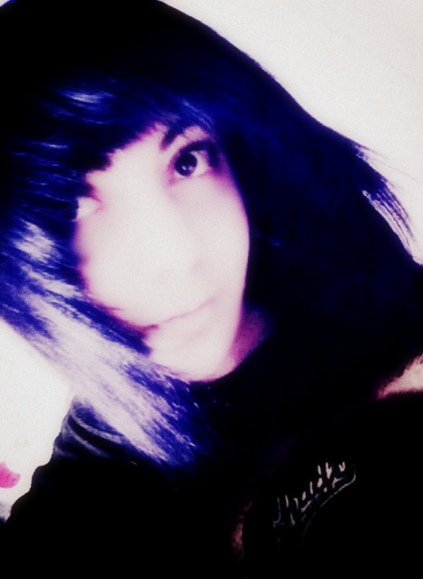
Давтян Кристина
Ученица 9 «А» класса МБОУ СОШ №4 . Являюсь активным читателем городской библиотеки №9, участником городских фестивалей и конкурсов. Активно участвую в жизни школы. Люблю заниматься творчеством, в особенности бисероплетением. Люблю слушать музыку зарубежных и русских исполнителей.

Slide 3
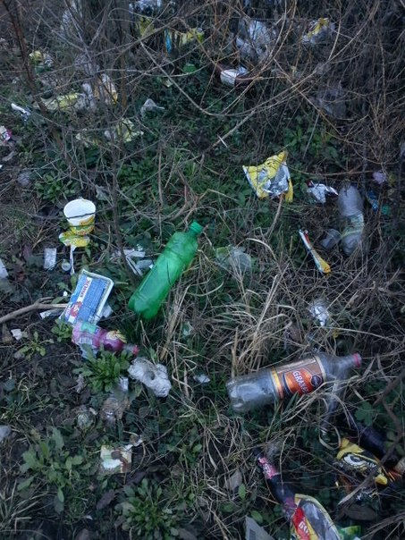
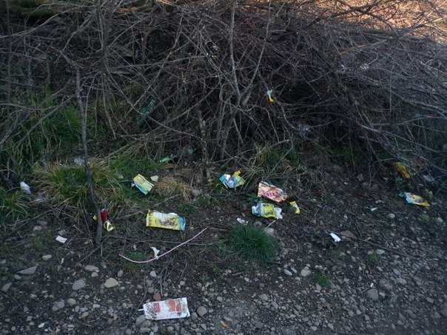
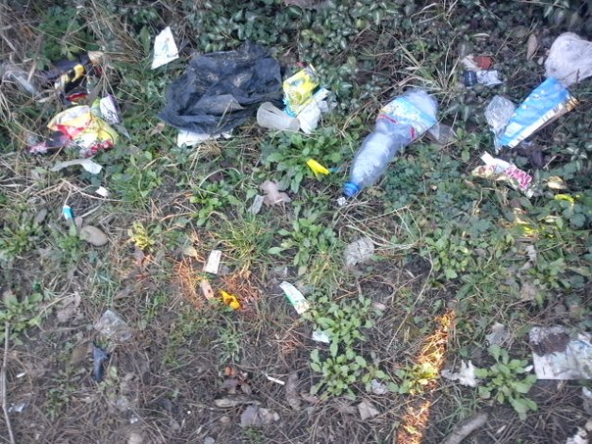
Размышляя о возвышенном, мусорим как дикари
До того ли нам, глобально мыслящим! Нас терзает вечный вопрос, кто виноват и что делать? А когда сходит снег, у нас, у задумчивых, в округе и вдоль наших трасс пышным цветом зацветают свеженькие стихийные свалки. И горько плачут слезами талого снега наши чудесные цикломены и подснежники, пробившись из-под пластиковых бутылок. Один политически грамотный гражданин мне заявил как–то: это, мол, так народ выражает свое недовольство жизнью. Нашли как выражать! В цивилизованном мире недовольство выражают более цивилизованным способом. И живут не хуже нашего. А чистоту берегут - не хотят жить на свалке. Уважают себя, стало быть. Из станиц и поселков стали еженедельно вывозить мусор. Это радует. Очень жаль, что в сельских округах мало мусорных контейнеров, практически не встретишь урн. Но ведь в городе, в самом центре, урны стоят через каждые два метра, а посмотрите, что там творится в солнечный вечер, когда желающих культурно отдохнуть особенно много! Значит, не только в этом дело. Может, не будем злиться на весь белый свет, а донесем пакетик из-под сока до ближайшей урны? Научим этому своих детей, а они – своих. Так постепенно засверкает чистотой наш прекрасный город-курорт. А мы сами себя зауважаем, не хуже тех, европейских, давно приученных к порядку граждан.

Slide 4
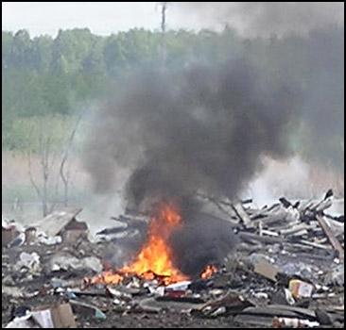
То не туман, то свалка тлеет
Общая площадь свалки муниципального образования, куда свозятся твердые бытовые отходы и из Горячего Ключа, и из сельских населенных пунктов, составляет 5 га. Очаговое горение мусора охватило около 150 кв. м небольшими площадками в разных точках территории. Нанесло не малый вред экологии.

Slide 5
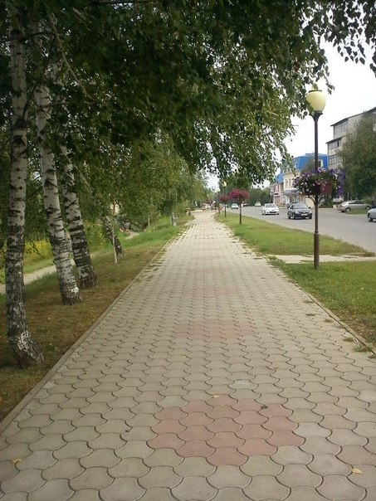
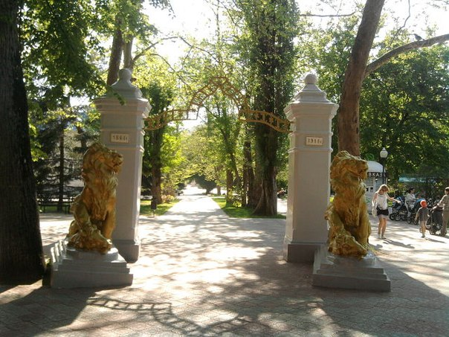
Экология города
Основной причиной плохого экологического состояния города является в первую очередь слишком большая концентрация в населенных пунктах транспортных средств.
Стоит попробовать внедрить более «чистые» технологии; усовершенствовать методы очистки воздуха и водоемов. Есть масса способов улучшить то, что нас окружает. Главное относиться к этому вопросу серьезно и начать хотя бы с малого: донести бумажку от мороженного домой, если по дороге не встретиться урна.

Slide 6
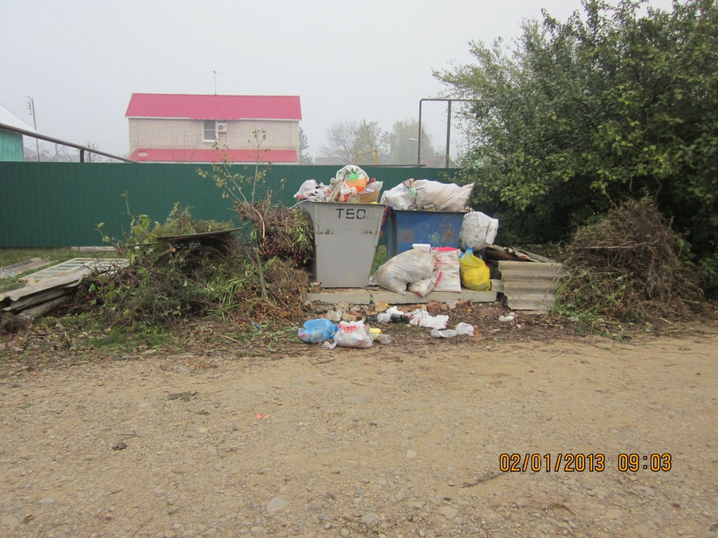
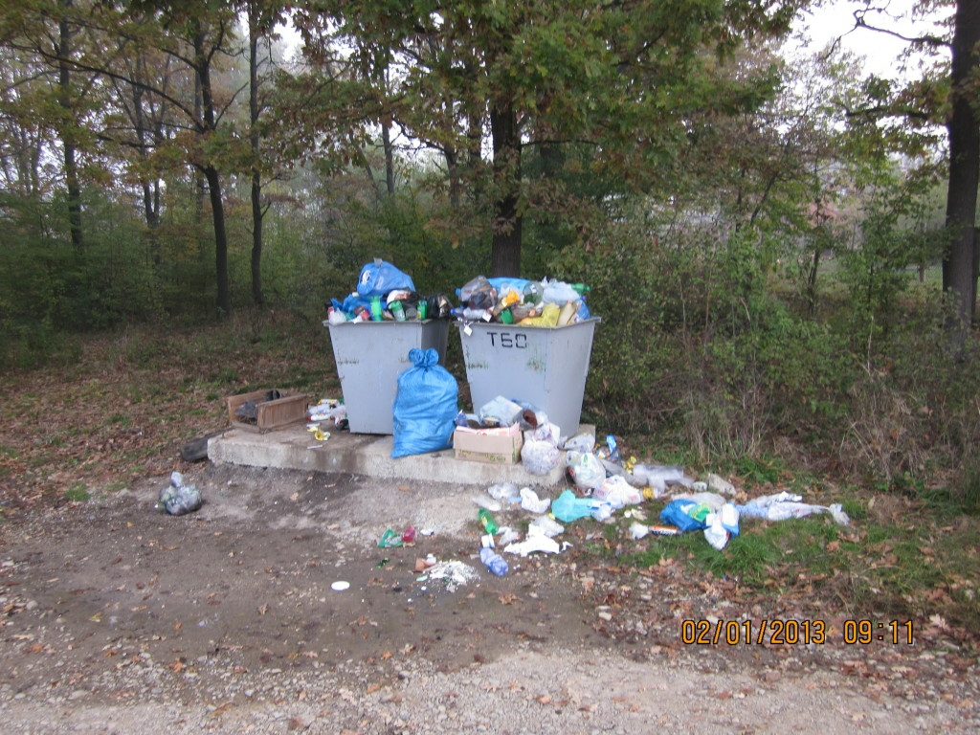
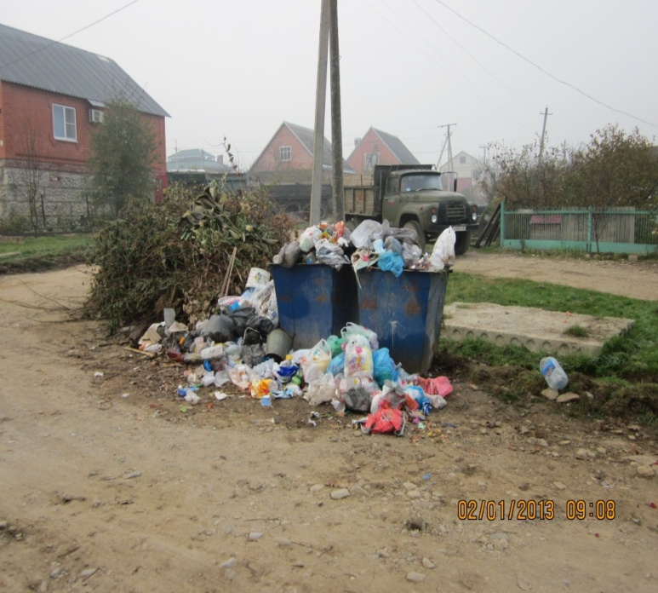
Переполненные мусорки
Вовремя не вывозимый мусор растаскивается собаками и разносится ветром создавая картину не из лучших.
Решить эту проблему можно увеличением парка мусоровозных машин, а также созданием завода по сортировке и переработке мусора.

Slide 7
И хочется обратится к жителям и гостям нашего чудесного и прекрасного города: « Давайте вместе позаботимся о чистоте и красоте Горячего Ключа. Ведь его облик и будущее зависит от каждого из нас!»

Slide 8
Спасибо за внимание !

